Slide 1

Детская литература
Радуга по-новому 1
Моника Влахова

Slide 2
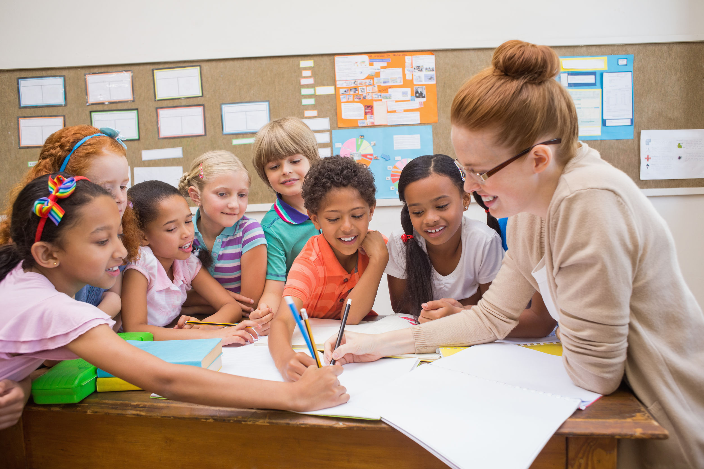
Лекция 1 - Как тебя зовут?
Кто это?
Это моя мама.
Это не Ян, а Якуб.

Slide 3
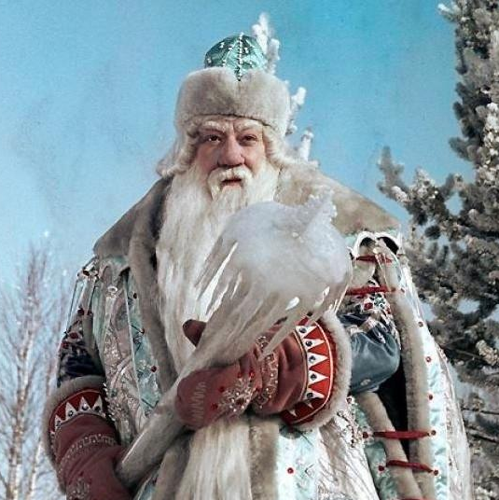
Работа с песней
В лесу родилась ёлочка
В лесу родилась ёлочка,
В лесу она росла.
Зимой и летом стройная,
Зелёная была.
Метель ей пела песенку:
«Спи, ёлочка, бай-бай!»
Мороз снежком укутывал:
«Смотри, не замерзай!»
https://www.youtube.com/watch?v=ZAH3A0dtV6g
https://www.youtube.com/watch?v=GsFt6b5iQ-8
Знакомство с русской культурой
Знакомство со словами, которые похожи на чешские эквиваленты
Сравнение чешской и русской версии сказки
Вы знаете сказку Морозко?
Какие слова вы поняли?
О чём песня?

Slide 4
Лекция 2 - Познакомятесь!
Мышкина считалка
Раз, два,
Три, четыре.
Сосчитаем дыры в сыре.
Если в сыре много дыр,
Значит, вкусным будет сыр.
Если в нём
Одна дыра,
Значит, вкусным
Был
Вчера.
Приветы
Обращение
Числительные 1-10
Время
Дни недели
Работа со стихами
Послушайте и прочитайте стихотворение.
Показывайте на пальцах.
Выучите стихи.

Slide 5
Работа со стихами
День рождения - Юлия Касадо
Сегодня утром мама
Мне сказала,
Что мой день рождения
Будет в вокресенье.
Это уже сегодня? -
Спросил я у мамы.
Нет, малыш, не сегодня, -
Мама сказала.
Сегодня понедельник,
Завтра будет вторник,
За вторником - среда,
За средой - четверг,
За четвергом - пятница,
За пятницей - суббота,
А потом - воскресенье,
И наступит твой день рождения!
Знакомство с днями недели
Послушайте и прочитайте стихотворение.
Переведите на чешский язык.
Вставьте пропущенные слова (дни недели).

Slide 6

Лекция 3 - Вы говорите по-русски?
Место жительства
Возраст
Языки
Национальности
Вежливые фразы
Числительные 11-20
Глаголы - говорить, жить, знать

Slide 7
Работа с текстом
Михаил Крюков - Много языков на свете разных
Много языков на свете разных —
Выучить их все не смог бы я;
Все они по-своему прекрасны,
В каждом есть «изюминка» своя.
Говорят в Париже по-французски,
По-немецки говорит Берлин;
Мне же дорог мой, привычный русский,
Для меня родной лишь он один!
Повтoрение словарного запаса на тему языки
Послушайте, прочитайте и стихотворение.
О чём текст?
Какие иностранные языки вы ещё знаете?
Какие языки вы хотели бы выучить?

Slide 8
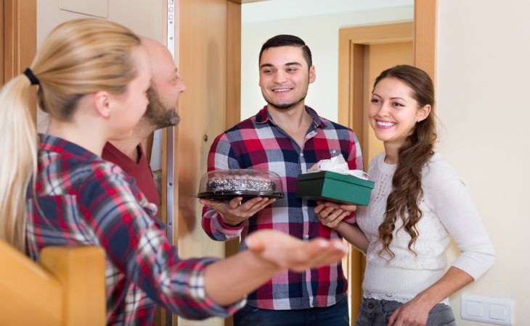
Лекция 4 - У Димы в гостях.
В гостях
Числительные 30-90, 100-900
Дательный падеж
Глаголы - звонить, быть, учить, посмотреть
День рождения

Slide 9
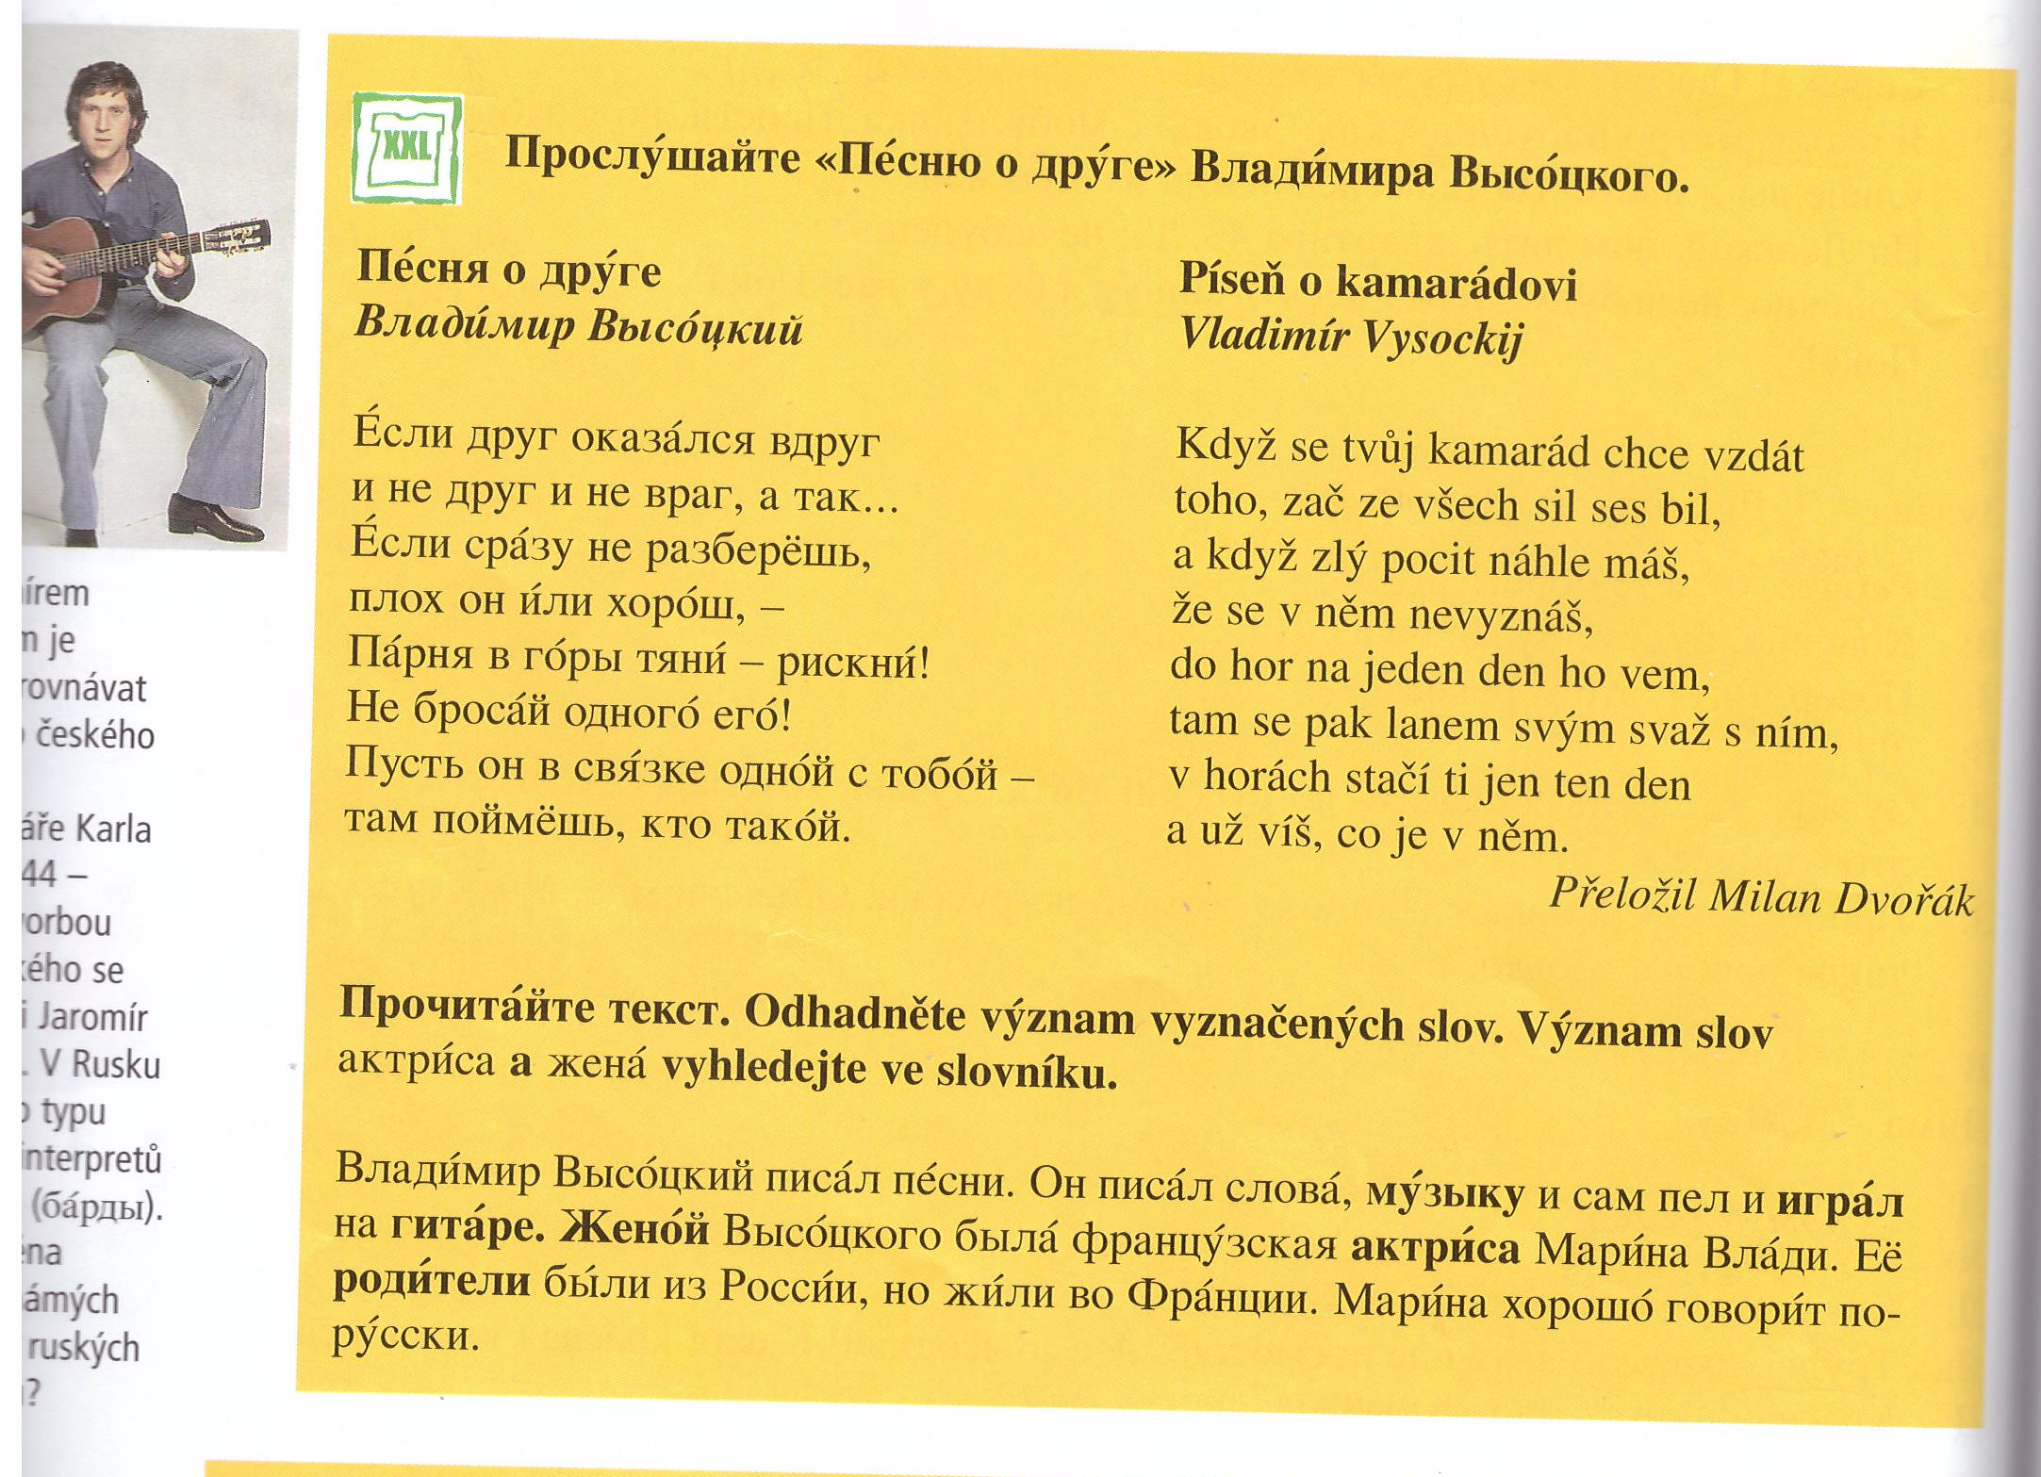
Работа с песней
Песня о друге - Владимир Высоцкий
https://www.youtube.com/watch?v=PWMWceeQ2yI
Работа с текстом в учебнике
Знакомство с русской культурой - Высоцкий
Послушайте и прочитайте песню.
О чём она?
В каком мультике она включена?
Ищите информацию о Высоцком.

Slide 10
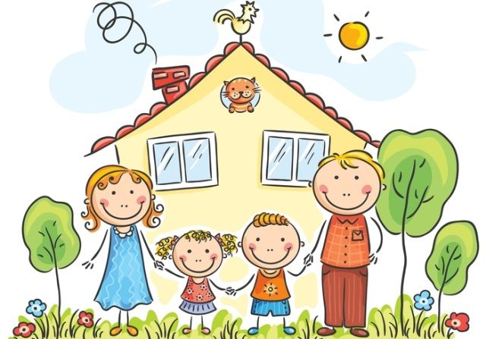
Лекция 5 - Наша семья. Таня и Зузана говорят о своей семье.
Семья
Глаголы - учиться, работать
Имена существительные после 2, 3, 4

Slide 11
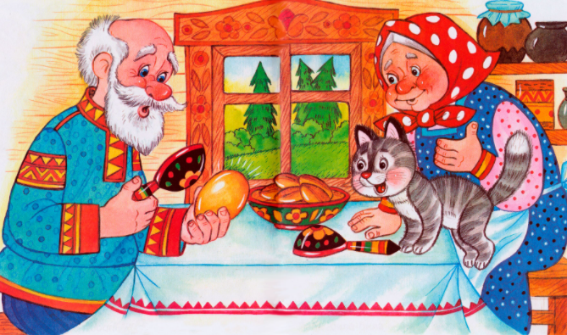
Работа со сказкой
Курочка ряба
https://www.youtube.com/watch?v=9l5j6v4-x5o
https://nukadeti.ru/skazki/kurochka_ryaba
Посмотрите и прочитайте сказку о курочке рябе.
Что случилось?
Почему они хотели разбить яичко?
Как вы понимаете смысл сказки?
Драматизация сказки

Slide 12
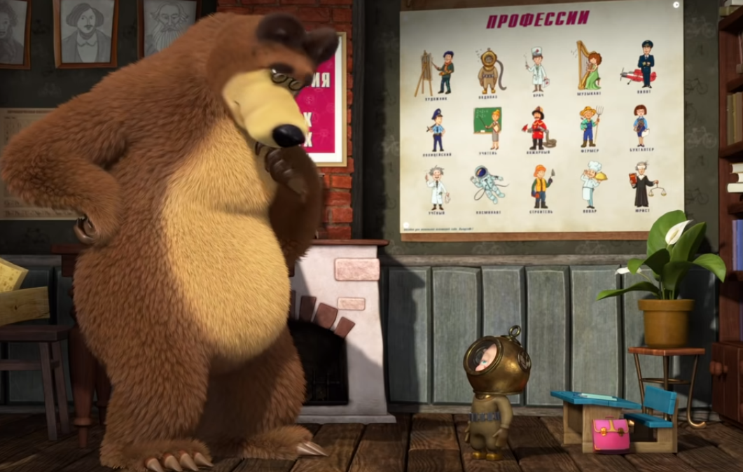
Лекция 6 - Профессия. Интервью.
Профессия
Работать кем
Глаголы - хотеть, нравиться, интересовать
Маша и Медведь - Кем быть?
https://www.youtube.com/watch?v=uGLj42tb-Nk
Работа со сказкой
Посмотрите мультик.
Какие профессии там появились?
Какие профессии вы знаете?
Чем вы хотели быть в детстве?

Slide 13
Работа со стихами
Кто что сделает - Юлия Касадо
Дом построит строитель.
Покажет льва укротитель.
Напишет книгу писатель.
Урок даст преподаватель.
Песню споёт певец.
Стихи прочитает чтец.
Танец станцует танцор.
Роль сыграет актёр.
Журнал принесёт почтальон.
Повар сварит бульон.
Больного вылечит врач.
Злодея казнит палач.
Обсудят закон депутаты.
Корабль захватят пираты.
Разведает тайну шпион.
Вор украдёт миллион.
А что же сделаю я?
Пока это тайна моя!
Знакомство со словарным запасом на тему профессии
Вставьте пропущенные слова по смыслу.
Прочитайте текст.
Какие новые профессии вы узнали?
Какие новые глаголы вы заметили? Напишите их в свои словари.

Slide 14
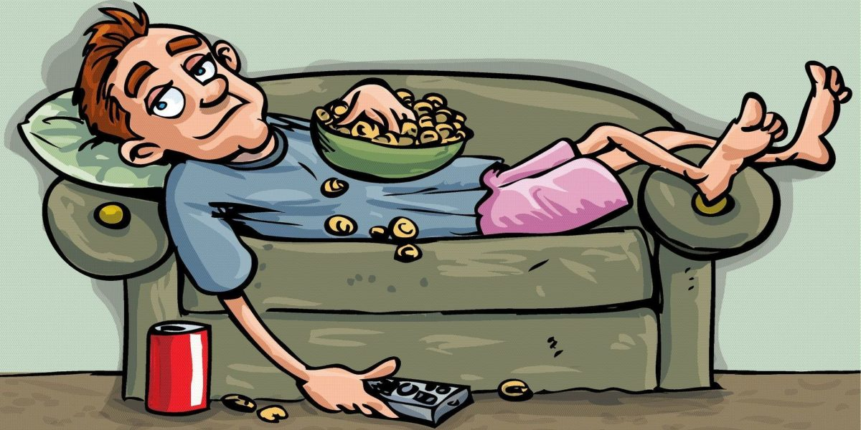
Лекция 7- Свободное время. Так когда же мы встретимся?
Свободное время
Музыка
Я люблю
Играть на / во
Приглашение в гости
Глаголы - читать, жить, говорить, учить,
Глаголы -ова- / -ева-
Глаголы - писать, ходить

Slide 15
Работа со стихами
Музыкальная семья - Юлия Касадо
Посмотрите, вот моя
Музыкальная семья!
Мать играет на тромбоне,
А отец на барабане.
Старший брат на саксофоне,
А сестрица на органе.
Дядя Петя на баяне,
Тётя Катя на варгане,
А кузина Антонина
На гитаре на диване.
Все на чём-нибудь играют
И меня не понимают.
Я на этом фортепьяно
Ни за что играть не стану!
Ни на этом барабане,
Ни на тётином варгане!
Я люблю играть в футбол,
В волейбол и в баскетбол,
А ещё в настольный теннис,
В регби, в кёрлинг и в бейсбол!
Послушайте и прочитайте стихи.
Какие музыкальные инструменты там?
Какие инструменты знаете?
Вы играете на какой-то инструмент?
Прочитайте весело, грустно, с удивлением, разозлено..
Выучите стихи в парах.

Slide 16

Лекция 8- Знакомство. Объявления.
Знакомство
Интересоваться чем, увлекаться чем
Склонение личных местоимений
Возвратные глаголы

Slide 17
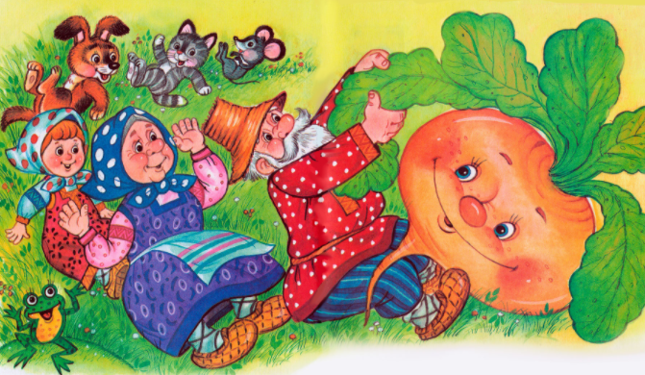
Работа со сказкой
Репка
https://nukadeti.ru/skazki/repka
Знакомство с фольклором и новыми словами
Послушайте и прочитайте сказку.
Переводите сказку.
Драматизация сказки
Замените имена существительные личными местоимениями.
Придумайте, чем увлекаются персонажи.

Slide 18
Спасибо за внимание!

